Slide 1
CAT devant une hypocalcémie
Dr Khelil
Maitre Assistante en Endocrinologie – Maladies métaboliques

Slide 2
INTRODUCTION
L’hypocalcémie est un trouble ionique plus fréquent
que l’hypercalcémie mais peut rester longtemps méconnue car les signes cliniques sont d’apparition tardives et non spécifiques.
La fraction du calcium ionisé représente le calcium biologiquement actif.
Le dosage de la calcémie totale doit être systématiquement corrigé en fonction de la protidémie.
L’ importance de la symptomatologie clinique dépend de la profondeur du trouble

Slide 3
RAPPELS
POOL DE CALCIUM 1300 A 1500 gr
Besoins quotidiens : 800 mg/j
Besoins accrus lors de la grossesse:1000 mg/j
La croissance:
4 à 6 ans ------700 mg/j
7 à 9 ans ------900 mg/j
adolescent ----1000 mg/j
femme ménopausée et sujet âgé 1500mg/j .

Slide 4
RAPPELS
- L’os contient plus de 98 % du Ca de l’organisme, dont 1 % est échangeable avec le milieu extracellulaire.
- C’est un cation bivalent qui sert non seulement à la minéralisation osseuse mais aussi au fonctionnement de toutes les cellules de l’organisme.
- L’homéostasie calcique résulte d’un équilibre entre l’os, le rein et le tube digestif sous une médiation hormonale par la PTH et la vitamine D.

Slide 5
RAPPELS
- Le maintien d’une calcémie dans des tranches normales est un enjeu majeur pour tout l’organisme puisque toute déstabilisation est responsable de complications organiques neurologiques, digestives, rénales et cardiovasculaires aux conséquences graves .

Slide 6
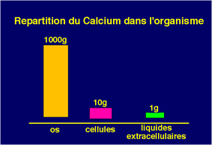
RAPPELS

Slide 7
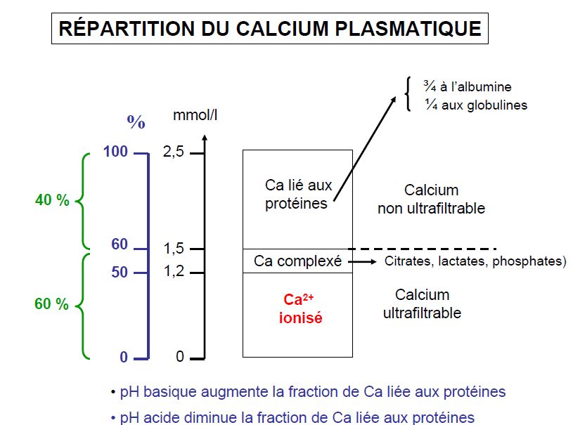
REPARTITION DU CALCIUM
INTRA-CELLULAIRE
Ca sérique: 2,20 à 2,60 mmol/l

Slide 8
Rôle Physiologique Du Calcium
Sous forme de sels complexes (99%)
Fonctions mécaniques
Constitution du tissu osseux
Sous forme ionisée
Actions métaboliques:
La conduction nerveuse,
La contraction musculaire,
La coagulation sanguine,
La différenciation cellulaire,
Le signal intracellulaire,
Perméabilité membranes cellulaires,
Processus de sécrétion cellules endocrines,
Médiation action hormones.

Slide 9
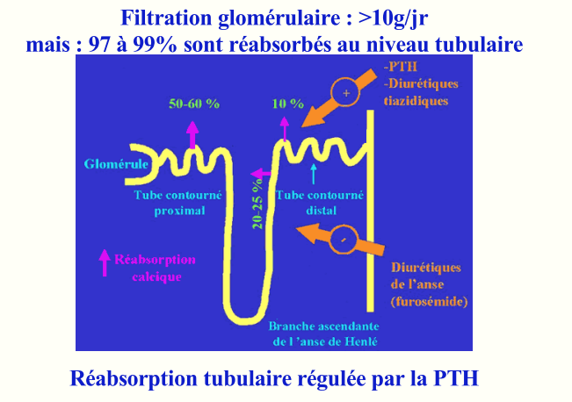
Excrétion urinaire du calcium

Slide 10
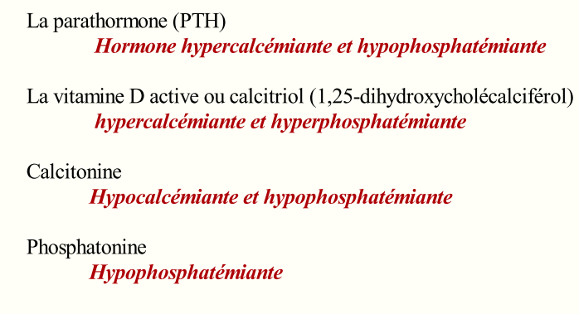
Régulation du métabolisme P-Ca

Slide 11
DEFINITION
Tableau clinico-biologique définit par une calcémie basse
L’hypocalcémie se définit par une valeur de :
calcémie totale < 2,10 mmol/l ou 84<mg/l (pour être correctement interprétée elle doit être confrontée à la protidémie)
calcémie ionisée < 1,16 mmol/l ou < 46mg/l
[ ca] de 0,2 mmol/l pour chaque de 10g/l de l'albumine sérique.
La calcémie corrigée = la calcémie mesurée + (40 – albuminémie) × 0.02 (en mmol/l)

Slide 12
DIAGNOSTIC CLINIQUE
Les manifestations cliniques sont en rapport avec l’intensité
du trouble, l’âge de survenue et surtout avec sa rapidité
d’installation. En général, elles sont latentes mais peuvent menacer
le pronostic vital pour des calcémies totales inférieures à 1,75 mmol/l
soit 70mg/l.

Slide 13
DIAGNOSTIC CLINIQUE
Les hypocalcémies provoquent les signes classiques d’hyperexcitabilité neuro-musculaire qui sont très fréquents et évocateurs, mais très variables dans leur expression, en fonction de la gravité et la chronicité de l’hypocalcémie:
- paresthésies distales et péribuccales spontanées ou déclenchées, signe de Chvosteck, et de trousseau)

Slide 14
le signe de Trousseau: ce signe est induit pas une ischémie locale sous l’effet de la compression du bras par un brassard humérale gonflé à 20 mmHg au dessus de la pression artérielle systolique pendant 2 minutes. L’hypocalcémie est responsable d’une contraction de la main, avec les premiers 3 doits en extension, jointes par leur extrémités, avec le pouce en opposition réalisant « la main d’accoucheur »
le signe de Chvosteck: correspond à une contraction de la commissure des lèvres provoqué par une percussion de la joue à mi-distance entre l’oreille et la commissure), ce signe est peu spécifique

Slide 15
DIAGNOSTIC CLINIQUE
crise de tétanie: crises comitiales à type de grand mal, voire des crises focalisées peuvent se rencontrer lors d’une baisse brutale de la calcémie, elles commencent par des paresthésies et des fasciculations avec apparition ultérieures de contractures.
Elles ont la particularité de résister aux traitements antiépileptiques mais disparaissent après correction de l’hypocalcémie.
Risque majeur: le bronchospasme, laryngospasme voir spasme diaphragmatique conduisant à l’arrêt respiratoire,

Slide 17
DIAGNOSTIC CLINIQUE
L’hypocalcémie chronique provoque moins de manifestations neuromusculaires mais entraîne des manifestations diverses peu spécifiques.
- troubles des phanères : ongles striés et cassants, peau sèche, cheveux fins et secs, alopécie.
- Si début dans l’enfance, la dentition peut être affectée: une hypoplasie et une altération de l’émail dentaire qui est dépoli et strié, des caries nombreuses voire une dysplasie dentaire ;

Slide 18
DIAGNOSTIC CLINIQUE
- la cataracte est la manifestation la plus caractéristique et sa topographie est évocatrice : sous-capsulaire antérieure ou postérieure, épargnant le noyau central du cristallin.
- calcification des noyaux gris centraux (syndrome de Fahr) pouvant être responsable de signes extrapyramidaux ;
- calcification des tissus mous. Cette anomalie (comme la cataracte) apparaît cependant plus liée à la cause de l’hypocalcémie (hypoparathyroïdie, pseudo-hypoparathyroïdie) qu’à l’hypocalcémie elle-même ;

Slide 19
DIAGNOSTIC CLINIQUE
- l’augmentation du temps de repolarisation ventriculaire d’où des signes électro-cardiographiques : allongement de l’espace QT et du segment ST. exceptionnellement des troubles du rythme ;
- la déminéralisation du squelette, avec ostéopénie, fractures, tassements vertébraux.

Slide 20
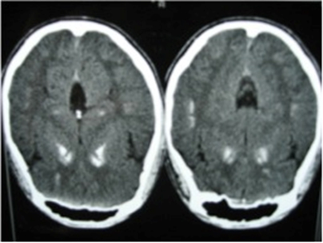
Calcification des noyaux gris

Slide 21
DIAGNOSTIC
Bilan biologique : ne doit pas retarder la PEC si urgence.
- Calcémie avec albuminémie ou protidémie
- Calciurie de 24h
- PTH
- 25 (OH) 2 Vit D3
- La magnésémie
- La phosphatémie, en plus de l’ionogramme
- La fonction rénale
- Bicarbonates

Slide 22
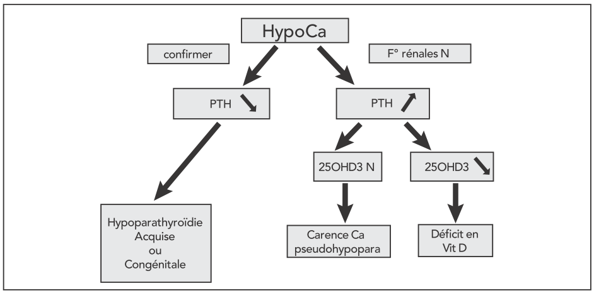
DIAGNOSTIC ÉTIOLOGIQUE

Slide 23
DIAGNOSTIC ÉTIOLOGIQUE
Rechercher des ATCD susceptibles d’avoir entraîné une altération des
parathyroïdes :
- Thyroïdectomie large.
- Irradiation ORL ou thyroïdienne.
- Infections graves.
- Contexte d’insuffisance rénale aigue.
- Brûlures.
- Transfusion massive abondante en sang contenant du citrate.
- Pancréatite aigue en cours.

Slide 24
DIAGNOSTIC ÉTIOLOGIQUE
HYPOCALCEMIE VRAIE (albuminémie normale)
- Hypoparathyroïdie
* Congénitale (syndrome de Di Georges)
* Auto-immune
* Mutations inactivatrice de PTH
* Mutations activatrices de CaSR
* Infiltration des parathyroïdes par ne hémochromatose, métastases ou
maladie de Wilson
- Pseudohypoparathyroïdie: résistance tissulaire à la PTH

Slide 25
DIAGNOSTIC ÉTIOLOGIQUE
Insuffisance rénale chronique (PTH élevée)
Insuffisance hépato- cellulaire
- Syndrome de malabsorption (diminution de l’absorption du calcium, vitamine D et magnésium)
- Anti convulsivants
- Pancréatite aigue
- Rachitisme et ostéomalacie (Ca++ bas, Phosphore bas, PTH élevée, 25 OHD3 basse)

Slide 26
DIAGNOSTIC DIFFERENTIEL
A-TETANIE NON HYPOCALCEMIQUE
- Alcalose (potassium bas)
- Hypomagnésémie
- Spasmophilie
B- FAUSSES HYPOCALCEMIES
En cas d’hypoprotidemie, la calcémie totale est abaissée. Il faut alors doser le calcium ionisé ou bien calculer le calcium corrigé.

Slide 27
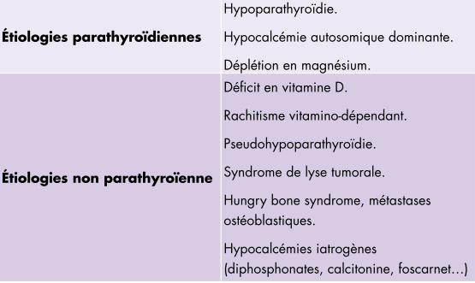

Slide 28
TRAITEMENT
A- CRISE DE TETANIE AIGUE
- Administration de calcium IV lente (200 - 300 mg de Ca-élement en 5-10 min = 2-3 ampoules de 10 mL de Calcium Gluconate à 10%),
- Puis une perfusion de 0,5-2 mg/kg/h de Ca-élément pendent 6-8h, sous surveillance clinique, biologique et ECG. En cas d’ hypopmagnésémie, il faudra aussi supplémenter le Mg.
- Il est important de suspendre tout traitement prolongeant le QTc et réduire la dose de digoxine,

Slide 29
TRAITEMENT
B-TRAITEMENT DE FOND
1- VITAMINE D:
- Vitamine D2 - D3 20 000 à 100 000 UI/j (demi-vie longue)
- 25 OH D 3 (DEDROGYL): 50 à 125 µg/j (½ vie de 15 à 20 jours) -
- 1-25 di OH D 3( Un Alpha): 0,5 à 1µg/j (½ vie de quelques heures)

Slide 30
TRAITEMENT
2- CALCIUM:
- 1g/j (Gluconate de calcium)
- La dose suffisante est celle qui ramène la calcémie à la limite inférieure et la calciurie < 400mg/24 H ( pour éviter les calculs rénaux ),

Slide 31
TRAITEMENT ETIOLOGIQUE
- Hyporparathyroïdie post-op. : transitoire ou permanente. Si
permanente => trt substitutif à vie.
- Traitement spécifique de l’hypomagnésémie: apport de Mg.
- Apport de vit D.
- Traitement de l’IRA, PEC de la pancréatite aigue.
- Une hyporparathyroïdie Congénitales : substitution du déficit de
PTH sera envisageable par la PTH recombinante en voie sc ( trt
onéreux non disponible en Algérie).

Slide 32
CONCLUSION
L’hypocalcémie se définit par une valeur de la calcémie
totale corrigée < 2,10 mmol/l ou 84<mg/l
• la calcémie corrigée ou calcium ionisé est à considérer
toujours à la place de calcémie.
• La symptomatologie est peu spécifique.
• La gravité des hypocalcémies est liée aux manifestations
neurologiques centrales et cardiovasculaires.
• Double prise en charge : symptomatique immédiate
et bien codifiée, puis étiologique quand celle ci est
possible.

